Slide 1
Tabel dalam HTML
Suci Rahma Dani Rachman, S.Kom., M.T

Slide 2
Materi Pembelajaran
Tabel dalam HTML
Tag-tag Tabel
CPMK:
Mahasiswa mampu membuat tampilan informasi dalam betuk tabel mengiterasikan beberapa page dalam satu web page

Slide 3
1. Tabel dalam HTML
Border tabel
Header
Collspan dan Rowspan
Empty Cell
Cellspanding dan cellspacing
Back ground

Slide 4
Tabel digunakan untuk menyajikan data dalam betuk baris dan kolom.
Elemen-Elemen Tabel:
Elemen | Penjelasan
<table>…</table> | Mendefinisikan sebuah tabel
<caption>…</caption> | Medefinisikan Judul Tabel
<tr>…</tr> | Mendefinisikan sebuah Baris

Slide 5
Elemen lanjutan
Elemen | Penjelasan
<td>…</td> | Medefinisikan sebuah Kolom
<th>…</th> | Mendefinisikan Header Tabel
<col> | Seting property kolom
<colgroup>…</colgroup> | Seting property kolom secara berkelompok
<thead>…</thead>, <tbody>…</tbody>, <tfoot>…</tfoot> | Menentukan properti kelompok baris→ <table rules=box>

Slide 6
Atribut Tag <TABLE ….>
BORDER | Biangkai Tabel
CELLPADDING | Jarak antara sel dan isi sel
CELLSPACING | Spasi antara sel
WIDTH | Lebar tabel
BGCOLOR | Latar belakang dengan warna
BACKGROUND | Latar belakang dengan image
ALIGN | Perataan tabel

Slide 7
Atribut Tag <TABLE ….> (Lanjutan)
HEIGHT | Tinggi table
FRAME | Sekeliling tabel ada atau tidak garis
RULES | Garis internal tabel
BORDERCOLOR | Warna bingkai
BORDERCOLORLIGHT | Warna bingkai bagian terang
BORDERCOLORDARK | Warna bingkai bagian gelap

Slide 8
Atribut Tabel tag <TR>
Atribut | Penjelasan
Align ={left | center | right} | Perataan teks secara horizontal
Halign={left | center | right} | Perataan horizontal
Valign={top | middle | bottom} | Perataan teks secara vertikal
Width | Lebar baris
Height | Tinggi baris
Bgcolor=“kode_warna” | Warna latar belakang

Slide 9
Atribut Tabel tag <TR> (Kont.)
Atribut | Penjelasan
Bordercolor=“Warna” | Warna border sel dalam baris
Bordercolorlight= “Warna” | Warna border untuk yang terang
Bordercolordark= “Warna” | Warna border untuk warna gelap
Backgound=“image” | Menggunakan gambar sebagai latar belakang

Slide 10
Atribut Tabel tag <TD>
Atribut | Penjelasan
Align ={left | center | right} | Perataan teks secara horizontal
Valign={top | middle | bottom} | Perataan teks secara vertikal
Colspan=n | Menggabung n sel kolom
Rowspan=n | Menggabung n sel baris
Nowrap | Non-aktifkan wraping teks dalam sel

Slide 11
Atribut Tabel tag <TD> (Lanjutan)
Atribut | Penjelasan
Cellpading=“n” | Mengatur jarak border dengan isi sel
Cellspacing=“n” | Mengatur tebal frame dalan satuan pixel
Bgcolor=“kode_warna” | Mengatur warna latar belakang sel pada tag
Backgound=“image” | Menggunakan gambar sebagai latar belakang

Slide 12
Atribut Tabel tag <TD> (Lanjutan)
Atribut | Penjelasan
Bordercolor=“Warna” | Warna border sel dalam sel
Bordercolorlight= “Warna” | Warna border untuk yang terang sel
Bordercolordark= “Warna” | Warna border untuk warna gelap sel
Width=n | Mengatur lebar kolom/sel

Slide 13
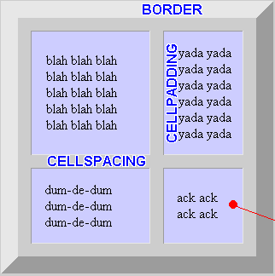
a. Border Tabel
BORDERCOLORDARK
BORDERCOLORLIGHT
BGCOLOR

Slide 14
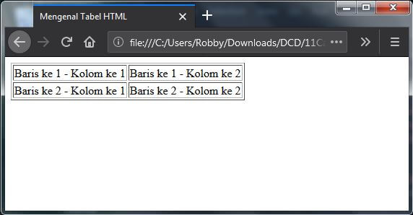
Border adalah garis yang mengelilingi sebuah tabel.
Contoh:

Slide 15
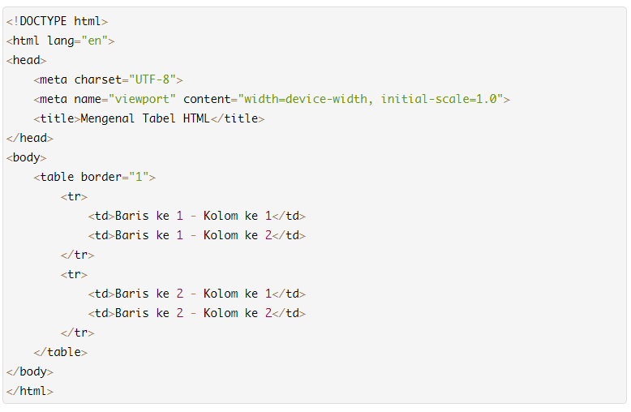

Slide 16
b. Header
Sering kali dalam membuat tabel, baris pertama yang gunakan sebagai judul kolom dari baris-baris dibawahnya. Dan biasanya baris pertama tabel ini secara visual dibedakan dengan baris dibawahnya agar tampak lebih menarik, misalnya diberi warna yang berbeda, atau font yang berbeda.
Untuk keperluan ini, HTML memiliki tag khusus yang bisa digunakan, yaitu tag th (singkatan dari table head). Dalam penggunaan tag th, hanya perlu mengganti tag td dengan th pada baris pertama tabel.

Slide 17
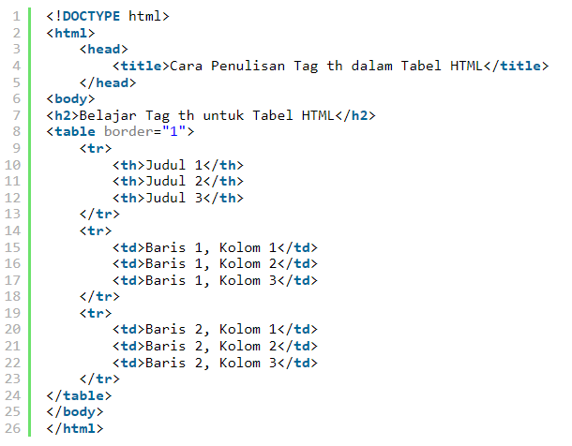

Slide 18
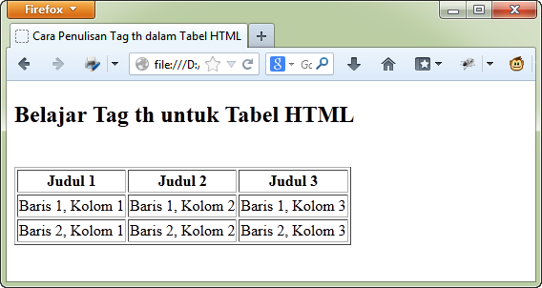

Slide 19
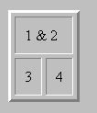
c. Collspan dan Rowspan
Menggabung kolom (Collspan)
<BODY BGCOLOR="#C0C0C0">
<TABLE BORDER="3" CELLPADDING="10" CELLSPACING="4">
<TR>
<TD COLSPAN=2>1 & 2</TD>
</TR>
<TR>
<TD>3</TD>
<TD>4</TD>
</TR>
</TABLE></BODY>

Slide 20
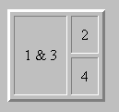
Menggabung Baris (Rowspan)
<BODY BGCOLOR="#C0C0C0">
<TABLE BORDER="3" CELLPADDING="10" CELLSPACING="4">
<TR>
<TD ROWSPAN="2">1 & 3</TD> <!-- Menggabung baris -->
<TD>2</TD>
</TR>
<TR>
<TD>4</TD>
</TR>
</TABLE>
</BODY>

Slide 21
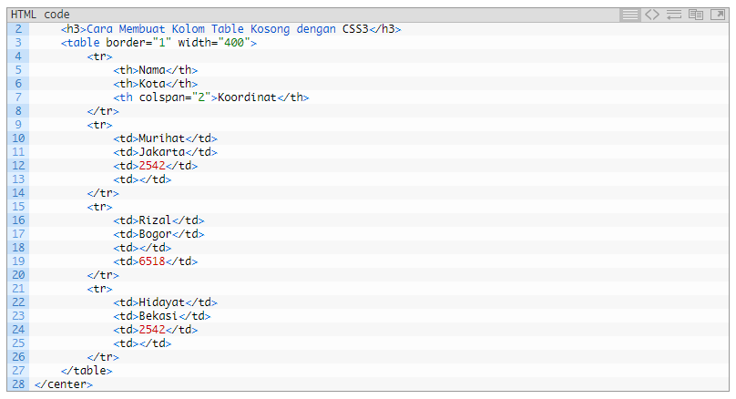
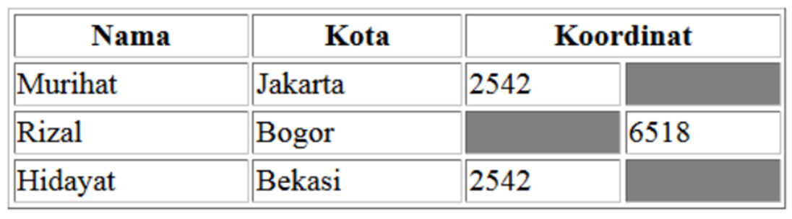
d. Empty Cell

Slide 22
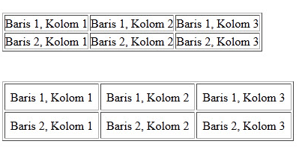
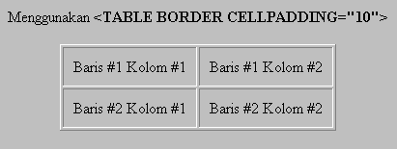
e. Cellspanding dan cellspacing
Mengatur jarak antara border dengan isi sel (cellpanding)
Contoh:

Slide 23
<html>
<head><title>Cell</title></head>
<BODY BGCOLOR="#c0c0c0"><CENTER>
<P>Menggunakan tag <font face=courier new><b>&lt;
TABLE BORDER CELLPADDING="10"&gt;</b></font><P>
<TABLE BORDER CELLPADDING="10">
<TR>
<TD>Baris #1 Kolom #1</TD>
<TD>Baris #1 Kolom #2</TD>
</TR>
<TR>
<TD>Baris #2 Kolom #1</TD>
<TD>Baris #2 Kolom #2</TD>
</TR>
</TABLE></body></html>

Slide 24
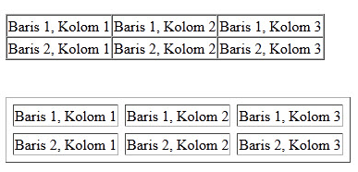
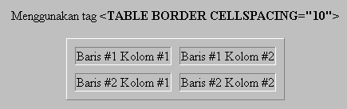
Mengatur jarak antara antara garis tepi (border) bagian dalam dan luar. Contoh:

Slide 25
<html>
<head><title>CellSpacing</title></head>
<body>
<BODY BGCOLOR="#c0c0c0"><CENTER>
<P>Menggunakan tag <font face=courier new><b>&lt;
TABLE BORDER CELLSPACING="10"&gt;</b></font><P>
<TABLE BORDER CELLSPACING="10">
<TR>
<TD>Baris #1 Kolom #1</TD>
<TD>Baris #1 Kolom #2</TD>
</TR>
<TR>
<TD>Baris #2 Kolom #1</TD>
<TD>Baris #2 Kolom #2</TD>
</TR>
</TABLE></body></html>

Slide 26
f. Back ground

